Slide 1
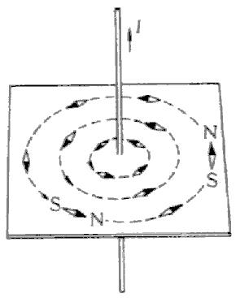
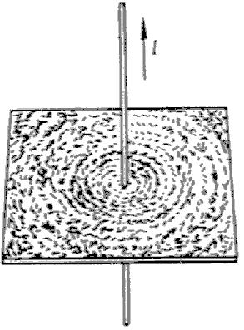
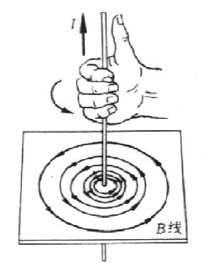
一 磁感线
规定：曲线上每一点的切线方向就是该点的磁感强度 B 的方向，曲线的疏密程度表示该点的磁感强度 B 的大小.
I
I
I

Slide 2


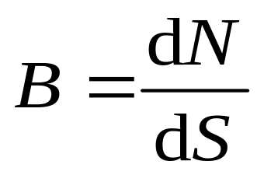
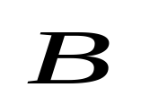
二 磁通量 磁场的高斯定理
磁场中某点处垂直 矢量的单位面积上通过的磁感线数目等于该点 的数值.

Slide 3
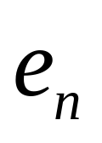

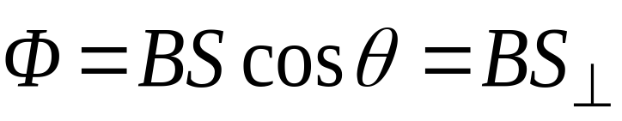
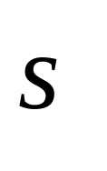
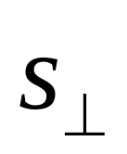
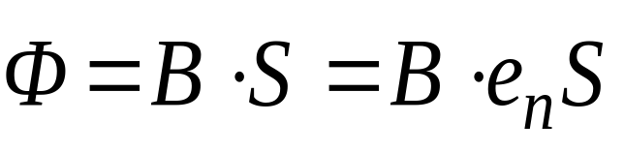

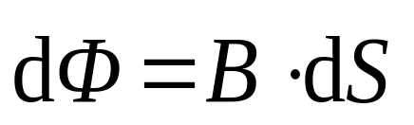
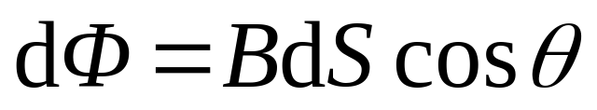

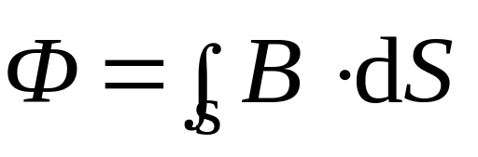


磁通量：通过某一曲面的磁感线数为通过此曲面的磁通量.
单位

Slide 4
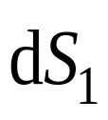
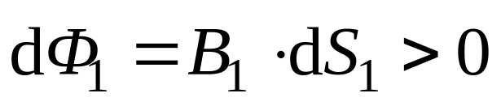


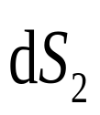
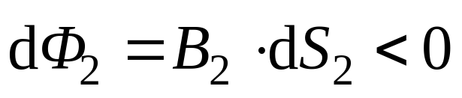


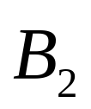
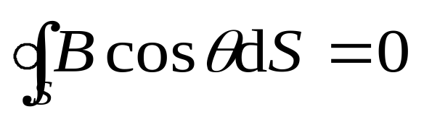
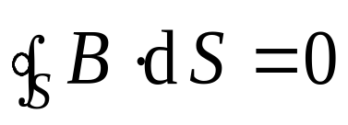
磁场高斯定理
物理意义：通过任意闭合曲面的磁通量必等于零（故磁场是无源的）.

Slide 5

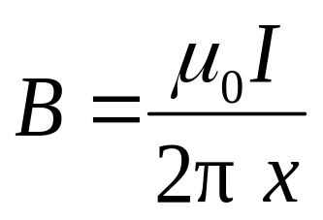

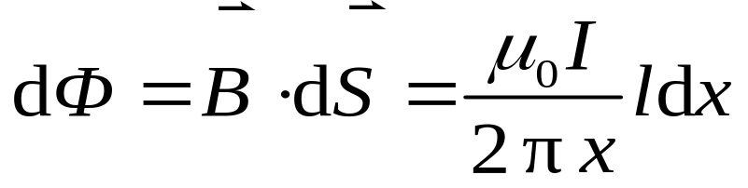


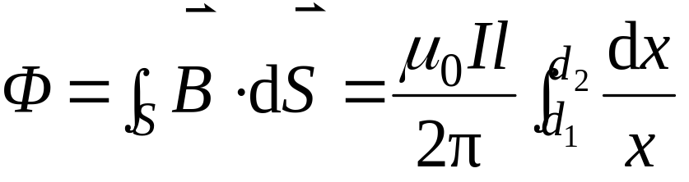



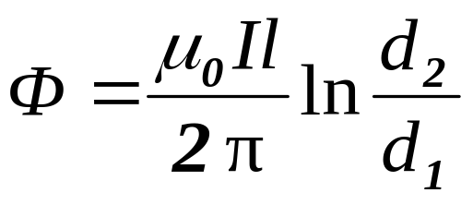


例 如图载流长直导线的电流为 ，试求
通过矩形面积的磁通量.
解
dx
x

Slide 6
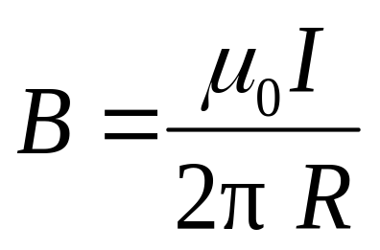



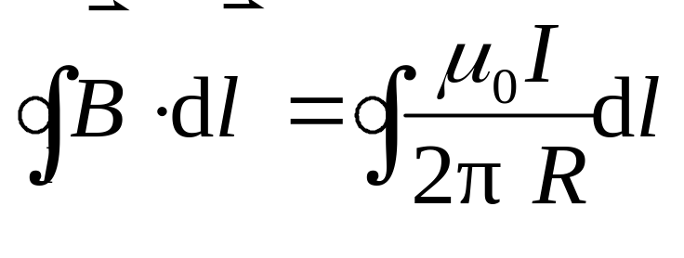


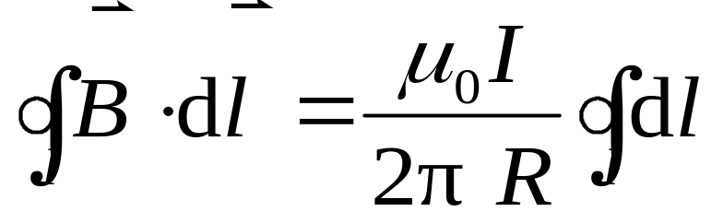

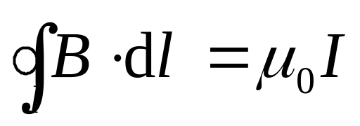
三 安培环路定理
无限长载流直导线的磁感强度为
o
设闭合回路 为圆形回路（ 与 成右螺旋）

Slide 7
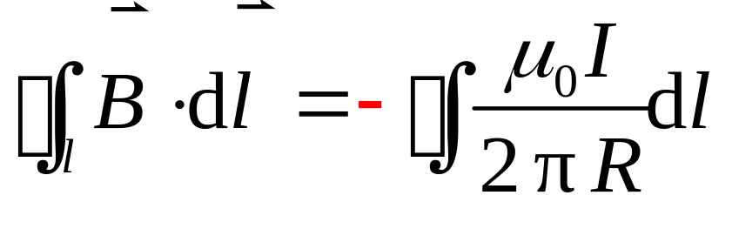
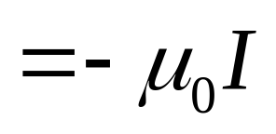
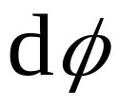


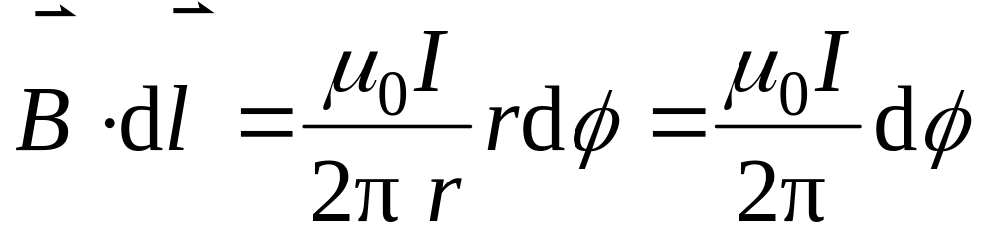

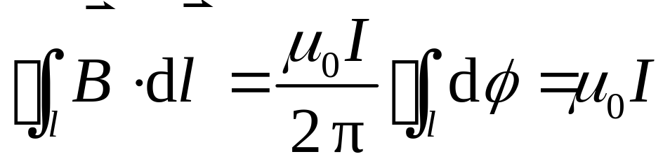
若回路绕向化为逆时针时，则
o
对任意形状的回路
与 成右螺旋

Slide 8
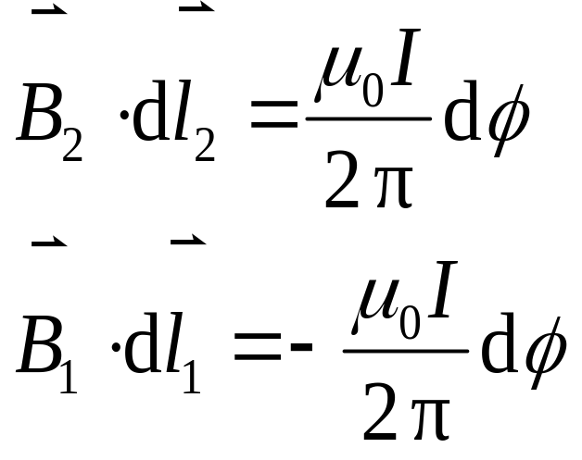
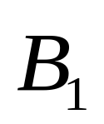
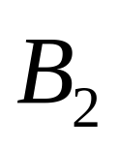
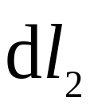
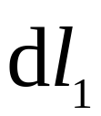
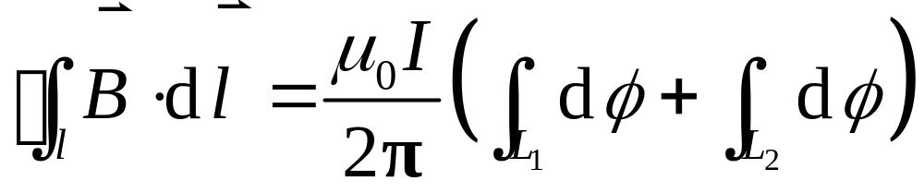
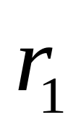

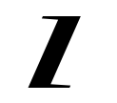
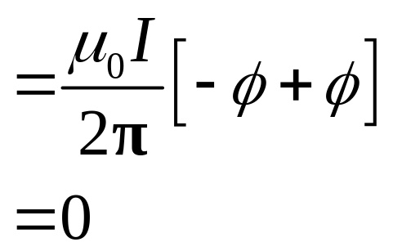
电流在回路之外

Slide 9
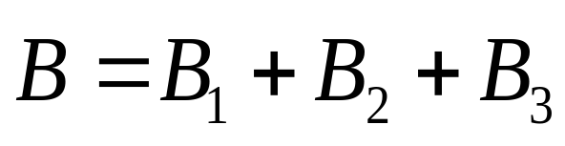
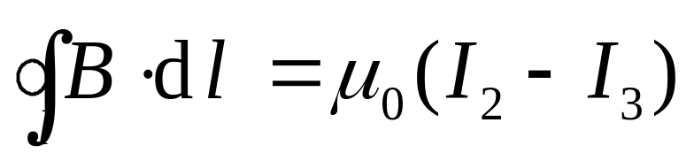



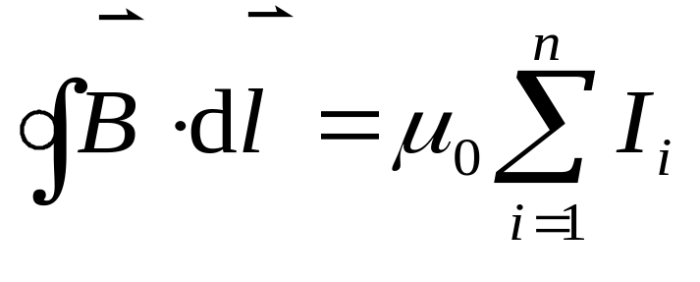
多电流情况
以上结果对任意形状的闭合电流（伸向无限远的电流）均成立.
安培环路定理

Slide 10

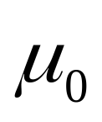


安培环路定理
即在真空的稳恒磁场中，磁感应强度 沿任一闭合路径的积分的值，等于 乘以该闭合路径所包围的各电流的代数和.
注意
电流 正负的规定 ： 与 成右螺旋时， 为正；反之为负.

Slide 11
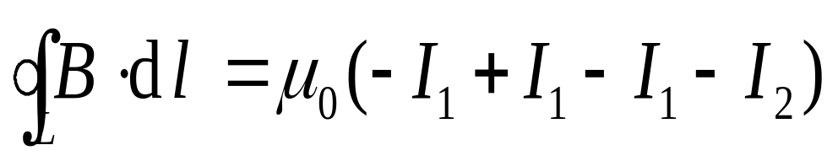


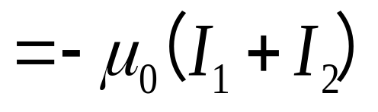

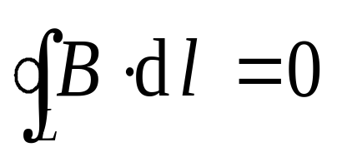
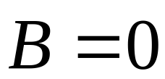
问 1） 是否与回路 外电流有关？
2）若 ，是否回路 上各处 ？
是否回路 内无电流穿过？

Slide 12











例1 无限长载流圆柱体的磁场
解 1）对称性分析
2）选取回路
.

Slide 13





的方向与 成右螺旋

Slide 14








例2 无限长载流圆柱面的磁场
解

Slide 15



例3 求长直密绕螺线管内磁场
解 1 ) 对称性分析螺旋管内为均匀场 , 方向沿轴向, 外部磁感强度趋于零 ，即 .

Slide 16


载流“无限长”长直螺线管内外的磁场分布
（通常L>20R）
R
已知：
单位长度匝数n
电流I。
解：分析磁场分布
L
证明磁场总是平行中心轴线，设P点磁感应强度
如图：
O
•
•
•
•
•
•
•
•
•
•
•
•
•
•
R
P
×
×
×
×
×
×
×
×
×
×
×
×
×
×
O’

Slide 17
O
假若磁场不
平行轴线。
•
•
•
•
•
•
•
•
•
•
•
•
•
•
R
P
×
×
×
×
×
×
×
×
×
×
×
×
×
×
O’
以OO’为轴
旋转180度；
×
×
×
×
×
×
×
×
×
×
×
×
×
×
即电流分布相同
但磁场方向却不
同？
R
•
•
•
•
•
•
•
•
•
•
•
•
•
•
•
•
•
•
•
•
•
•
•
•
•
•
•
•
电流方向改
变，磁场方
向如图！
R
×
×
×
×
×
×
×
×
×
×
×
×
×
×

Slide 18

正确的方向！
假设错误
O
•
•
•
•
•
•
•
•
•
•
•
•
•
•
R
P
为什么磁力
线画成均匀
的？
×
×
×
×
×
×
×
×
×
×
×
×
×
×
O’
磁场磁力线：
•
•
•
•
•
•
•
•
•
•
•
•
•
•
R
×
×
×
×
×
×
×
×
×
×
×
×
×
×

Slide 19













•
•
•
•
•
•
•
•
•
•
•
•
•
•
作安培环路L
ABCDA
R
A
B
D
C
×
×
×
×
×
×
×
×
×
×
×
×
×
×
即管内是均匀场。
（用毕--沙定律计算已知：中心轴线处
，故管内各点
）

Slide 20





2 ) 选回路 .
M
N
磁场 的方向与电流 成右螺旋.
+
+
+
+
+
+
+
+
+
+
+
+
P
O
无限长载流螺线管内部磁场处处相等 , 外部磁场为零.

Slide 21






例4 求载流螺绕环内的磁场
解 1） 对称性分析；环内 线为同心圆，环外 为零.
2）选回路 .

Slide 22




例5 无限大均匀带电(线密度为i)平面的磁场
解 如图，作安培环路abcda，应用安培环路定理
a
d
c
b

Slide 23

a
d
c
b

